Slide 1

Extender Copilot Cowork
con plugins y MCP:
skills, conectores
De una intención en lenguaje natural
a herramientas empresariales gobernadas
Borja Piris de Castro
Rodrigo Liberoff
#BizzSummit2026
Notes:
Cowork puede convertirse en una interfaz para procesos y datos empresariales. La clave no es añadir un chat más: es conectar Copilot con capacidades reales manteniendo contratos, identidad, autorización y gobierno. El recorrido mantiene separadas las capas del plugin, el protocolo MCP y la API, y distingue expresamente la demo local del objetivo de producción gobernado.
Fuente de contenido: guion-ppt-cowork-mcp.md, portada. Diseño: plantilla BizzSummit2026_PlantillaSpeakers.pptx; se conserva su estructura de masters y layouts a partir de la copia optimizada para inspección. No se han ejecutado demos ni medido resultados.
Criterio visual: portada y cierre conservan el logo y los motivos orgánicos editables de la plantilla Bizz Summit, tal como se pidió. La imagen con bandas detectada por el análisis es en realidad el logotipo oficial, no una fotografía de fondo; no corresponde recortarlo a pantalla completa. La única ilustración contextual adicional está en la demo, según el alcance solicitado.

Slide 2

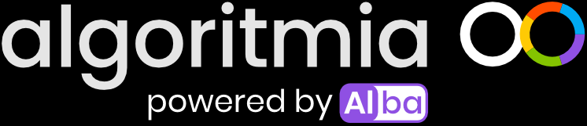











¡Gracias a nuestros sponsors!
PLATINO
ORO
COLABORAN
LANYARD

Slide 3







Borja Piris de Castro
works at ENCAMINA
@pirisborja
https://www.linkedin.com/in/borja-piris/
https://techriders.tajamar.es/
https://www.youtube.com/@TechRiders_es
Rodrigo E. Liberoff V.
works at ENCAMINA
@rliberoff
https://www.linkedin.com/in/rliberoff/
https://www.codertectura.com/
https://www.youtube.com/@codertectura
#BizzSummit2026

Slide 4
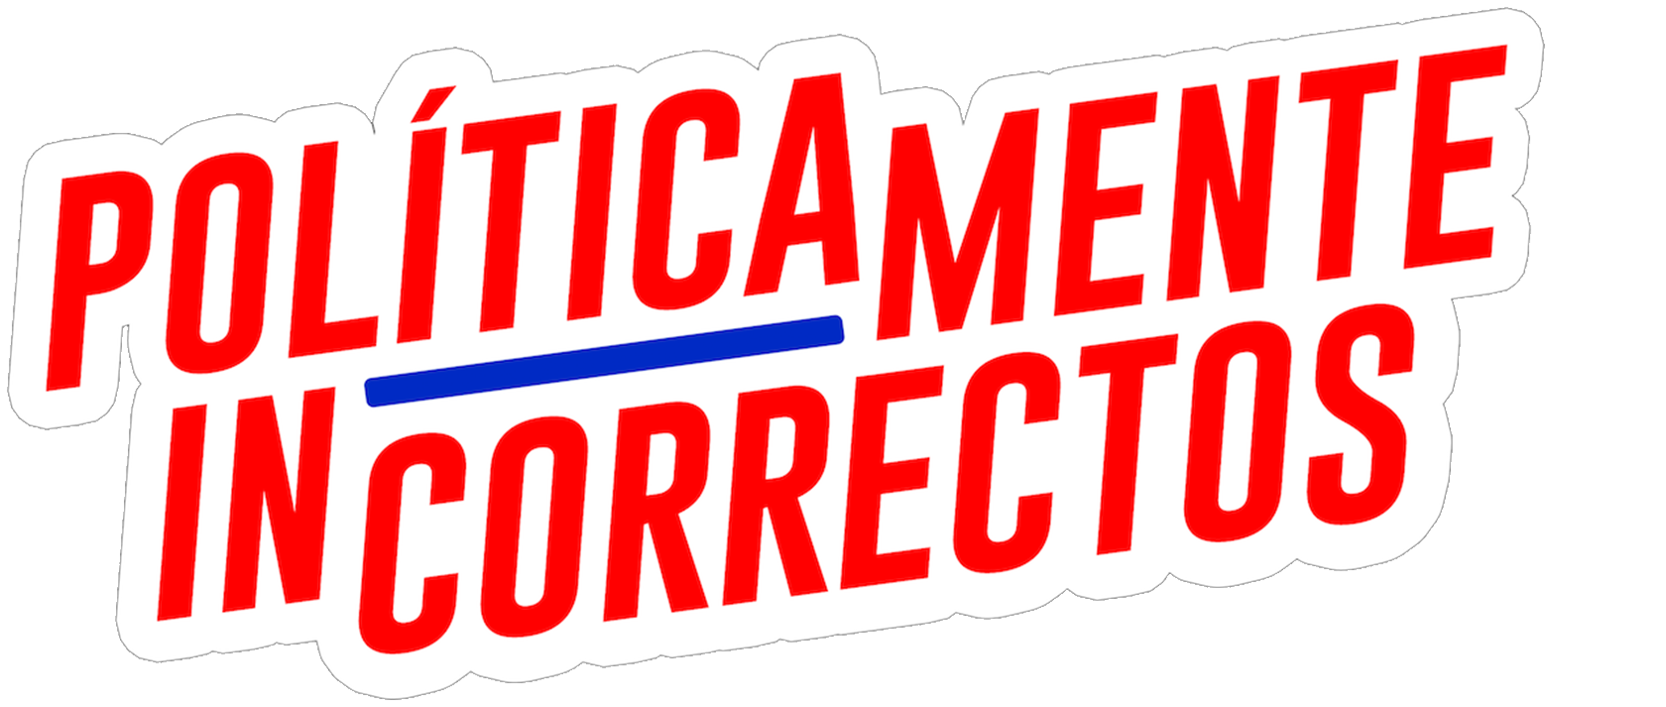
#BizzSummit2026
Notes:
Estas capas tienen responsabilidades diferentes y conviene mantenerlas explícitas. SKILL.md describe cuándo usar una capacidad, cómo invocarla y cuándo pedir información que falta. Es una guía para Copilot: no contiene secretos ni ejecuta código. El manifiesto declara la identidad del plugin, el conector y su modalidad de autenticación. mcpToolDescription es el catálogo empaquetado de las herramientas.
MCP implementa el protocolo de herramientas, el transporte y la validación de las llamadas. La API conserva la lógica de negocio, el acceso a datos y, cuando corresponda, la invocación al modelo. Separarlas permite evolucionar el sistema sin convertir un prompt en una dependencia de infraestructura.
Leer el diagrama de arriba abajo y preguntar qué responsabilidad pertenece a cada capa. Cambiar una descripción de skill no debería equivaler a cambiar los permisos del servidor. Tampoco sustituye los contratos ni las reglas que la API debe hacer cumplir.
Fuente: guion-ppt-cowork-mcp.md. Diagramas conceptuales editables; no se han ejecutado las llamadas ni se presentan capturas o resultados medidos. El pie heredado de la plantilla (11 pt y hashtag partido) queda cubierto y sustituido visualmente por un pie nuevo legible, conservando masters y layouts.

Slide 5

01 · POR QUÉ EXTENDER COWORK
Copilot conoce el contexto;
las herramientas ejecutan el trabajo
Antes: varias aplicaciones
Con Cowork: una intención
Usuario
Busca
Aplicaciones
Datos y reglas
Cowork
Orienta
Herramientas
Ejecutan
Identidad, permisos y gobierno existentes.
Las respuestas generativas no sustituyen datos ni reglas de negocio.
#BizzSummit2026
Notes:
El modelo interpreta una petición, pero no debe inventar el estado de un pedido, el riesgo de una amenaza o una recomendación operativa. Esos hechos y decisiones deben venir de herramientas con contratos claros, datos reales y reglas de negocio.
Los usuarios permanecen donde ya colaboran, en Microsoft 365 Copilot. Un plugin une la intención del usuario con herramientas y sistemas corporativos. Cowork reduce el cambio de contexto; MCP reduce el acoplamiento entre el cliente y los sistemas empresariales. No confundamos una respuesta fluida con una operación empresarial verificada.
Recorrer el contraste del diagrama: a la izquierda, la persona busca y recompone información entre aplicaciones; a la derecha, Cowork orienta una invocación y la herramienta devuelve un resultado controlado. La extensión no crea permisos nuevos por narrarlos: respeta la identidad, la autorización y el gobierno existentes.
Fuente: guion-ppt-cowork-mcp.md. Diagramas conceptuales editables; no se han ejecutado las llamadas ni se presentan capturas o resultados medidos. El pie heredado de la plantilla (11 pt y hashtag partido) queda cubierto y sustituido visualmente por un pie nuevo legible, conservando masters y layouts.

Slide 6
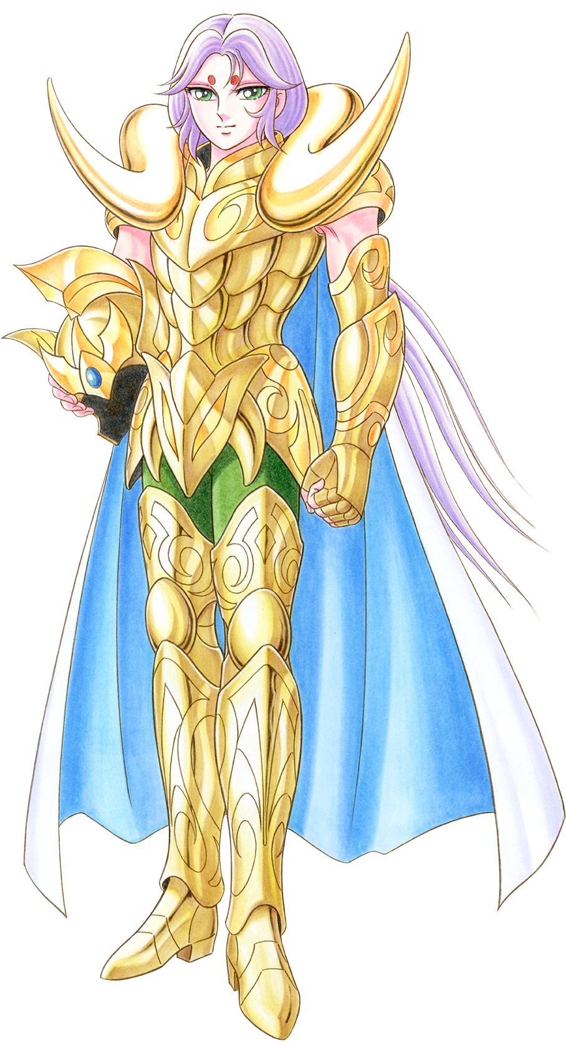
02 · QUÉ CONSTRUIMOS
Un plugin es skill + conector
+ contrato de herramientas
SKILL.md
Guía: cuándo y cómo usar la capacidad
manifest.json
Identidad, conector y autenticación
mcpToolDescription
Catálogo empaquetado de herramientas
MCP
Protocolo, validación y orquestación
API
Reglas de negocio, datos y modelo
La skill orienta. No contiene secretos ni ejecuta código.
#BizzSummit2026
Notes:
Estas capas tienen responsabilidades diferentes y conviene mantenerlas explícitas. SKILL.md describe cuándo usar una capacidad, cómo invocarla y cuándo pedir información que falta. Es una guía para Copilot: no contiene secretos ni ejecuta código. El manifiesto declara la identidad del plugin, el conector y su modalidad de autenticación. mcpToolDescription es el catálogo empaquetado de las herramientas.
MCP implementa el protocolo de herramientas, el transporte y la validación de las llamadas. La API conserva la lógica de negocio, el acceso a datos y, cuando corresponda, la invocación al modelo. Separarlas permite evolucionar el sistema sin convertir un prompt en una dependencia de infraestructura.
Leer el diagrama de arriba abajo y preguntar qué responsabilidad pertenece a cada capa. Cambiar una descripción de skill no debería equivaler a cambiar los permisos del servidor. Tampoco sustituye los contratos ni las reglas que la API debe hacer cumplir.
Fuente: guion-ppt-cowork-mcp.md. Diagramas conceptuales editables; no se han ejecutado las llamadas ni se presentan capturas o resultados medidos. El pie heredado de la plantilla (11 pt y hashtag partido) queda cubierto y sustituido visualmente por un pie nuevo legible, conservando masters y layouts.

Slide 7
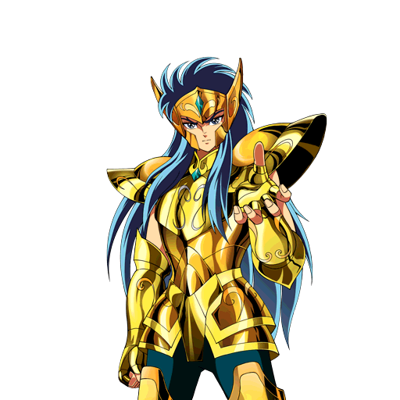
03 · CÓMO VIAJA UNA PETICIÓN
Del lenguaje natural al resultado verificable
1 · Usuario
Formula una intención
2 · Skill / Cowork
Orienta la herramienta
3 · MCP remoto
Recibe la invocación
MCP valida parámetros antes de llamar a la API.
6 · JSON
Resultado estructurado
5 · Datos / modelo
Datos o Azure OpenAI
4 · API
Valida y aplica reglas
MCP: initialize → tools/list → tools/call
Fuente: guion de la sesión
#BizzSummit2026
Notes:
Seguir los seis pasos del recorrido. Primero, el usuario formula una intención en Cowork. Segundo, la skill orienta la selección de herramienta. Tercero, Cowork invoca el conector MCP remoto. Cuarto, MCP valida los parámetros de la llamada y llama a la API. Quinto, la API aplica sus reglas y consulta datos o invoca Azure OpenAI. Sexto, el resultado estructurado vuelve para que Cowork lo explique al usuario.
No es una llamada directa del modelo a una base de datos: hay un contrato en cada salto. El protocolo MCP ofrece initialize, tools/list y tools/call. No se presentan esos métodos como endpoints empresariales inventados; son las operaciones del protocolo que sustentan la sesión, el catálogo y la invocación.
Destacar la caja JSON y el retorno: lo importante no es solo texto libre, sino un resultado estructurado y verificable. El diagrama expresa responsabilidades; no es una traza de una llamada ejecutada.
Fuente: guion-ppt-cowork-mcp.md. Diagramas conceptuales editables; no se han ejecutado las llamadas ni se presentan capturas o resultados medidos. El pie heredado de la plantilla (11 pt y hashtag partido) queda cubierto y sustituido visualmente por un pie nuevo legible, conservando masters y layouts.
Diseño del diagrama: los nodos se alinean por columnas y las flechas se sitúan únicamente en los pasillos entre nodos. Sus posiciones horizontales adicionales son conectores, no ejes de texto adicionales. El pie blanco sustituye visualmente los pequeños campos heredados del master.

Slide 8
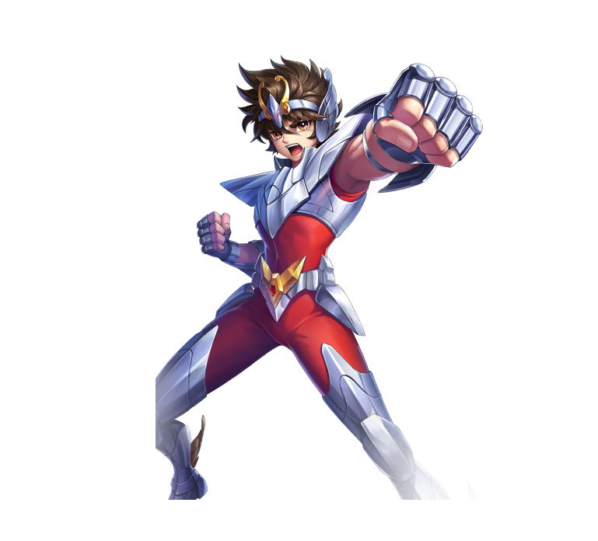
04 · SKILLS Y TOOLS
Intenciones claras, schemas estrictos,
acciones pequeñas
Tools pequeñas
inputSchema estricto
classify_threat
Clasificar una amenaza
Tipos, descripciones y campos obligatorios.
Lectura separada de acciones con efecto.
recommend_knight
Proponer una respuesta
Pide el dato que falte.
Errores accionables y JSON.
La autorización real se aplica en MCP o API, no en una instrucción.
#BizzSummit2026
Notes:
Una tool no es un agujero para ejecutar cualquier cosa: debe realizar una operación concreta y validada. classify_threat y recommend_knight son los nombres de ejemplo del guion; aquí no se inventan parámetros, resultados ni una implementación del contrato. Frente a una herramienta genérica de ejecución arbitraria, preferimos capacidades pequeñas y acotadas.
El inputSchema debe definir tipos, descripciones y campos obligatorios. La skill aclara qué parámetros son imprescindibles y cuándo pedirlos al usuario. Si falta un dato, se solicita: el modelo no lo completa fingiendo que procede del negocio. Es importante separar lectura de acciones con efecto y devolver errores que permitan corregir la petición junto a JSON estructurado.
La autorización real se aplica en el servidor MCP o en la API. Nunca se deduce únicamente de una instrucción en lenguaje natural ni de que la herramienta haya sido seleccionada por Copilot.
Fuente: guion-ppt-cowork-mcp.md. Diagramas conceptuales editables; no se han ejecutado las llamadas ni se presentan capturas o resultados medidos. El pie heredado de la plantilla (11 pt y hashtag partido) queda cubierto y sustituido visualmente por un pie nuevo legible, conservando masters y layouts.

Slide 9
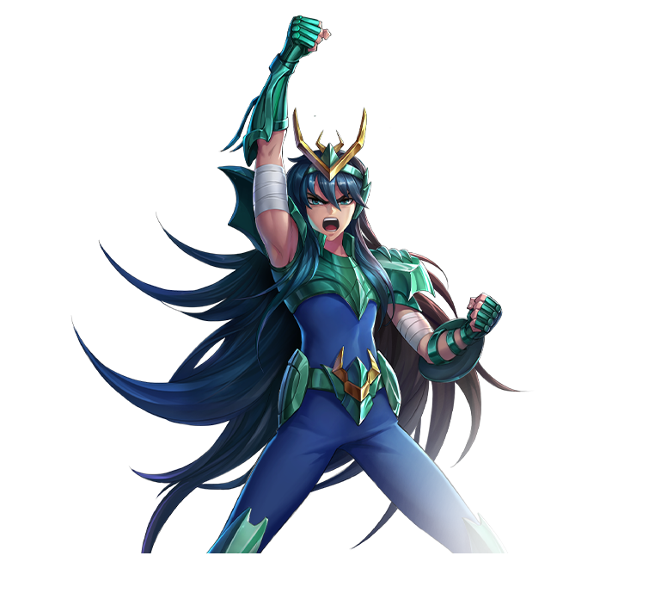
05 · DEMO SIN AUTENTICACIÓN
Primero validamos el camino feliz local
authorization.type: None
API y MCP aceptan llamadas sin JWT
Cowork
Plugin anónimo
Dev Tunnel
HTTPS
MCP local
Tools y validación
API local
Reglas y JSON
Dev Tunnel resuelve conectividad HTTPS; no autentica al usuario.
Solo desarrollo/demo privada
No es apto para piloto ni producción.
#BizzSummit2026
Notes:
La variante anónima reduce fricción para aprender la arquitectura en una demo privada. El plugin declara authorization.type: None. Dev Tunnel expone el MCP local mediante HTTPS y tanto MCP como API aceptan llamadas sin JWT. Esto permite depurar el empaquetado del plugin, el descubrimiento de herramientas, la validación de contratos y las respuestas.
Conviene señalar de forma literal el aviso: Solo desarrollo/demo privada. Dev Tunnel solo resuelve conectividad HTTPS; no autentica al usuario. HTTPS no convierte un servicio anónimo en un servicio empresarial seguro. Un endpoint público sin identidad no debe convertirse en el punto de partida de un piloto o de producción.
Esta diapositiva describe el camino feliz local que se validaría en la demo. No afirma que se haya ejecutado ni que una respuesta concreta haya sido obtenida. El siguiente paso introduce la identidad, sin mezclarla todavía con la autorización de negocio.
Fuente: guion-ppt-cowork-mcp.md. Diagramas conceptuales editables; no se han ejecutado las llamadas ni se presentan capturas o resultados medidos. El pie heredado de la plantilla (11 pt y hashtag partido) queda cubierto y sustituido visualmente por un pie nuevo legible, conservando masters y layouts.
Diseño del diagrama: los nodos se alinean por columnas y las flechas se sitúan únicamente en los pasillos entre nodos. Sus posiciones horizontales adicionales son conectores, no ejes de texto adicionales. El pie blanco sustituye visualmente los pequeños campos heredados del master.

Slide 10

06 · ENTRA SSO
El usuario no desaparece
al cruzar el conector
Teams Developer Portal
Configurar Entra SSO
Enterprise Token Store
Almacena la configuración
manifest.json
Referencia: referenceId
referenceId no es un client ID, un secreto ni un token.
Cowork
Usuario autenticado
MCP
Valida el JWT
API
Valida el JWT
Bearer token · iss · tid · aud · exp · scp | Demo: audiencia compartida
/api/* protegido · /health anónimo · Sin token: 401
#BizzSummit2026
Notes:
Separar la configuración del flujo en ejecución. Entra SSO se configura en Teams Developer Portal. Enterprise Token Store guarda esa configuración y el manifiesto la identifica mediante referenceId. referenceId no es un client ID, un secreto ni un token: es una referencia a una configuración almacenada por Microsoft.
Durante la llamada, Cowork entrega un bearer token a MCP. MCP y API deben validar emisor, tenant, audiencia y expiración. Las etiquetas iss, tid, aud y exp recuerdan esos controles; scp identifica permisos delegados y se utiliza en la autorización. En esta demo, MCP y API usan la misma audiencia. No generalizar ese diseño a recursos distintos de producción.
La API protege /api/* y mantiene /health anónimo. En el escenario descrito, una llamada sin token debe devolver 401, mientras que una llamada desde Cowork usa la identidad del usuario autenticado. No mostrar tokens reales en pantalla ni en logs. La presencia de identidad es el comienzo del control, no su final: la autorización sigue siendo obligatoria.
Fuente: guion-ppt-cowork-mcp.md. Diagramas conceptuales editables; no se han ejecutado las llamadas ni se presentan capturas o resultados medidos. El pie heredado de la plantilla (11 pt y hashtag partido) queda cubierto y sustituido visualmente por un pie nuevo legible, conservando masters y layouts.
Diseño del diagrama: los nodos se alinean por columnas y las flechas se sitúan únicamente en los pasillos entre nodos. Sus posiciones horizontales adicionales son conectores, no ejes de texto adicionales. El pie blanco sustituye visualmente los pequeños campos heredados del master.

Slide 11

07 · AUTENTICACIÓN ≠ AUTORIZACIÓN
Un JWT válido no concede acceso ilimitado
Autenticación
Autorización
Quién llama
Qué puede hacer
iss · aud · exp · tenant
Scopes · roles · reglas de dominio
401
Token ausente
o inválido
403
Permiso
insuficiente
IDX10214: corrige la audiencia en Entra; no desactives la validación.
#BizzSummit2026
Notes:
El error común es validar un token y tratar esa validación como una autorización total. Autenticación responde quién llama. Autorización responde qué puede hacer esa identidad en esta operación y sobre estos datos. Son controles consecutivos, no alternativas.
La API valida iss, aud, exp y tenant. Después verifica los scopes o roles requeridos y aplica las reglas de dominio: por ejemplo, cliente, región, clasificación de datos o nivel de riesgo, según el sistema real. No se inventa aquí una política de permisos concreta. La herramienta debe mantenerse dentro de los derechos efectivos del usuario.
Distinguir los errores: 401 corresponde a token ausente o inválido; 403 a una identidad válida con permiso insuficiente. Los errores de audiencia, como IDX10214, se corrigen revisando el registro y la configuración de Entra. No se resuelven desactivando la validación ni aceptando cualquier audiencia. Un JWT criptográficamente válido destinado a otro recurso tampoco es un token válido para nuestra API.
Fuente: guion-ppt-cowork-mcp.md. Diagramas conceptuales editables; no se han ejecutado las llamadas ni se presentan capturas o resultados medidos. El pie heredado de la plantilla (11 pt y hashtag partido) queda cubierto y sustituido visualmente por un pie nuevo legible, conservando masters y layouts.

Slide 12

08 · DE LA DEMO A OBO
En producción, MCP y API
son recursos distintos
DEMO · Una única frontera de confianza
Cowork
Token de usuario
MCP
Reenvía el mismo token
API
Misma audiencia
PRODUCCIÓN · Audiencias y scopes propios
Cowork
Token para MCP
MCP + OBO
Canje en Entra
API
Solo su audiencia
Token específico para la API
Managed Identity no sustituye automáticamente al OBO delegado.
#BizzSummit2026
Notes:
En la demo, MCP reenvía el mismo token a la API dentro de una única frontera de confianza y con audiencia compartida. Es una simplificación deliberada para explicar el camino completo. En producción, MCP y API son recursos distintos: la API publica su propia audiencia y sus scopes, y solo acepta tokens destinados a ella.
Con On-Behalf-Of, MCP obtiene en Entra un token específico para la API en nombre del usuario. Eso evita que la API acepte simplemente un token emitido para MCP y permite expresar mínimo privilegio, auditoría y ciclos de vida separados. El diagrama distingue el token que entra a MCP del token que llega a la API; no afirma que se haya implementado un canje real en esta demo.
Las credenciales del servicio y la identidad delegada son planos distintos. Puede haber certificados o secretos custodiados en Key Vault, o Managed Identity en los tramos y apoyos donde corresponda. No se presenta cualquier identidad administrada como sustituto automático de OBO delegado ni se inventa una implementación. Antes de producción hay que decidir y validar el flujo real de identidades y permisos.
Fuente: guion-ppt-cowork-mcp.md. Diagramas conceptuales editables; no se han ejecutado las llamadas ni se presentan capturas o resultados medidos. El pie heredado de la plantilla (11 pt y hashtag partido) queda cubierto y sustituido visualmente por un pie nuevo legible, conservando masters y layouts.
Diseño del diagrama: los nodos se alinean por columnas y las flechas se sitúan únicamente en los pasillos entre nodos. Sus posiciones horizontales adicionales son conectores, no ejes de texto adicionales. El pie blanco sustituye visualmente los pequeños campos heredados del master.

Slide 13
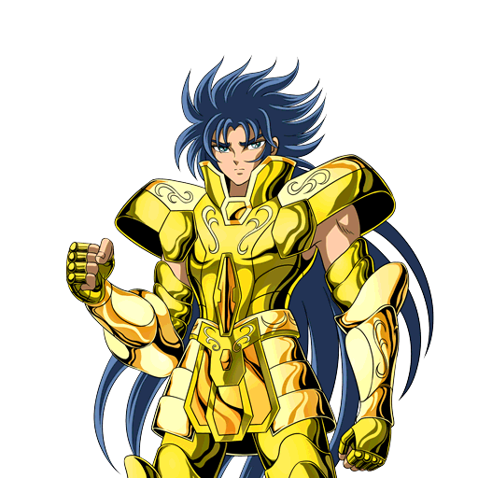
09 · GOBIERNO
El conector es parte del perímetro corporativo
Los argumentos de la conversación son datos no confiables.
Validación
Observabilidad
Mitigar prompt injection; no ejecutar texto libre.
Correlación entre
Cowork, MCP, API y gateway.
Operación
Límites, timeouts, payload y reintentos controlados.
Sin tokens, API keys
ni prompts sensibles.
Acceso y datos
DLP, Conditional Access, Information Barriers; piloto.
Medir errores, coste y denegaciones antes de ampliar la distribución.
#BizzSummit2026
Notes:
Los argumentos de una conversación son datos no confiables. Una tool no debe transformar texto libre en SQL, comandos o URLs arbitrarias. Validar inputs y mitigar prompt injection es una responsabilidad del servidor, no una promesa implícita de la skill.
La operación necesita rate limits, timeouts, límites de tamaño del payload y una política de reintentos controlada. Los controles de acceso y datos incluyen DLP, Conditional Access, Information Barriers y una distribución limitada a grupos piloto, según el entorno y las capacidades realmente configuradas. No basta con enumerarlos: deben encajar en el despliegue y comprobarse.
La observabilidad debe explicar qué ocurrió sin convertirse en una fuga de datos. Mantener correlación entre Cowork, MCP, API y gateway cuando este esté implementado, y no registrar tokens, API keys ni prompts sensibles. Usar logs enmascarados para investigar fallos y denegaciones. Antes de publicar ampliamente, limitar el grupo piloto y medir errores, coste y denegaciones. No se presentan métricas inventadas ni cifras de ahorro.
Fuente: guion-ppt-cowork-mcp.md. Diagramas conceptuales editables; no se han ejecutado las llamadas ni se presentan capturas o resultados medidos. El pie heredado de la plantilla (11 pt y hashtag partido) queda cubierto y sustituido visualmente por un pie nuevo legible, conservando masters y layouts.

Slide 14
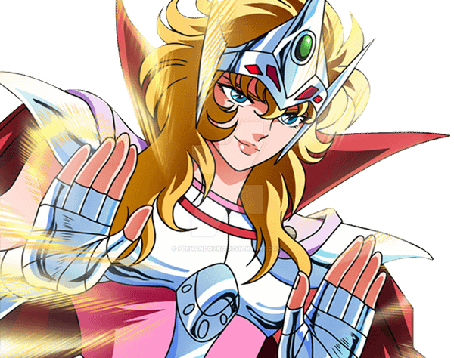
10 · AZURE OPENAI, FOUNDRY Y AI GATEWAY
Gobernar el modelo sin confundir las rutas
DEMO LOCAL · Endpoint OpenAI-compatible · Dev Tunnel: desarrollo
Cowork
Plugin
Dev Tunnel
HTTPS
MCP
Local
API
Cliente OpenAI
Azure OpenAI
Modelo
OBJETIVO GOBERNADO · Hosting e identidad definidos
Cowork
Manifiesto
MCP
Hospedado
API
Reglas / modelo
AI Gateway
APIM opcional
Foundry
Azure OpenAI
Key Vault: secretos · Monitor: telemetría · Gateway: políticas y límites
Cowork no se enruta automáticamente por AI Gateway.
#BizzSummit2026
Notes:
La demo conecta la API con Azure OpenAI o Foundry mediante un endpoint OpenAI-compatible. Los secretos residen en variables de entorno durante el desarrollo o en Key Vault según el despliegue; nunca en la skill o en el manifiesto. Dev Tunnel se mantiene como herramienta de desarrollo, no como hosting de producción.
En un entorno gobernado, APIM o AI Gateway puede imponer políticas, cuotas, filtros, correlación y observabilidad en el tramo que se implemente. Es un componente opcional y explícito del diseño. El diagrama inferior presenta un objetivo gobernado con MCP hospedado, API, un gateway opcional hacia el modelo, Key Vault y Monitor. No afirma que esos componentes estén desplegados en la demo.
Ser rigurosos con la ruta: el conector de Cowork llama al endpoint configurado en el manifiesto. Cowork no se enruta automáticamente por AI Gateway. Para sostener esa afirmación habría que implementar y validar ese tramo. Tampoco se inventa aquí una URL, un proveedor de hosting o una capacidad concreta de preview no suministrada por el guion.
Fuente: guion-ppt-cowork-mcp.md. Diagramas conceptuales editables; no se han ejecutado las llamadas ni se presentan capturas o resultados medidos. El pie heredado de la plantilla (11 pt y hashtag partido) queda cubierto y sustituido visualmente por un pie nuevo legible, conservando masters y layouts.
Diseño del diagrama: los nodos se alinean por columnas y las flechas se sitúan únicamente en los pasillos entre nodos. Sus posiciones horizontales adicionales son conectores, no ejes de texto adicionales. El pie blanco sustituye visualmente los pequeños campos heredados del master.

Slide 15

DEMO PRÁCTICA
De una petición a una tool MCP en Cowork
Clasifica una amenaza de energía cósmica
detectada en Leo y propone una respuesta.
1 · Paquete
2 · setup-*
Skill, manifiesto y tools
Elegir una variante
3 · Servicios + túnel
4 · ZIP en Cowork
API, MCP y HTTPS activos
Distribución: Only you
5 · Petición
6 · Logs + JSON
Clasificar o recomendar
Comprobar contrato y resultado
Opcional SSO: 401 sin bearer frente a llamada válida desde Cowork.
#BizzSummit2026
Notes:
Preparar una demostración del contrato y del control, no de una supuesta capacidad del modelo para adivinar. Primero, mostrar el paquete: skill, manifest.json y descriptor de tools. Segundo, elegir y ejecutar una variante con los scripts setup-* disponibles en el material real; no inventar nombres completos ni comandos. Tercero, mostrar que API, MCP y Dev Tunnel están activos. Cuarto, cargar el ZIP en Cowork con la distribución Only you.
Quinto, lanzar exactamente este prompt: «Clasifica una amenaza de energía cósmica detectada en Leo y propone una respuesta.». Sexto, mostrar los logs del MCP y la respuesta estructurada realmente obtenida, evitando exponer tokens o datos sensibles. No hay aquí una captura ni un JSON simulado: deben verse los resultados reales cuando se ejecute la demo.
Si el tiempo lo permite, repetir con SSO y contrastar un 401 local sin bearer con una llamada válida desde Cowork. La demostración debe permitir ver que Cowork selecciona una herramienta, MCP valida un contrato y la API devuelve datos y reglas de negocio de forma controlada. La ilustración es original y contextual: un caballero zodiacal ficticio asociado a Leo; no representa una captura de Saint Seiya ni un resultado de la herramienta.
Fuente: guion-ppt-cowork-mcp.md. Diagramas conceptuales editables; no se han ejecutado las llamadas ni se presentan capturas o resultados medidos. El pie heredado de la plantilla (11 pt y hashtag partido) queda cubierto y sustituido visualmente por un pie nuevo legible, conservando masters y layouts.

Slide 16
Borja Piris de Castro
works at ENCAMINA
@pirisborja
https://www.linkedin.com/in/borja-piris/
https://techriders.tajamar.es/
https://www.youtube.com/@TechRiders_es
Rodrigo E. Liberoff V.
works at ENCAMINA
@rliberoff
https://www.linkedin.com/in/rliberoff/
https://www.codertectura.com/
https://www.youtube.com/@codertectura
#BizzSummit2026
Notes:
Estas capas tienen responsabilidades diferentes y conviene mantenerlas explícitas. SKILL.md describe cuándo usar una capacidad, cómo invocarla y cuándo pedir información que falta. Es una guía para Copilot: no contiene secretos ni ejecuta código. El manifiesto declara la identidad del plugin, el conector y su modalidad de autenticación. mcpToolDescription es el catálogo empaquetado de las herramientas.
MCP implementa el protocolo de herramientas, el transporte y la validación de las llamadas. La API conserva la lógica de negocio, el acceso a datos y, cuando corresponda, la invocación al modelo. Separarlas permite evolucionar el sistema sin convertir un prompt en una dependencia de infraestructura.
Leer el diagrama de arriba abajo y preguntar qué responsabilidad pertenece a cada capa. Cambiar una descripción de skill no debería equivaler a cambiar los permisos del servidor. Tampoco sustituye los contratos ni las reglas que la API debe hacer cumplir.
Fuente: guion-ppt-cowork-mcp.md. Diagramas conceptuales editables; no se han ejecutado las llamadas ni se presentan capturas o resultados medidos. El pie heredado de la plantilla (11 pt y hashtag partido) queda cubierto y sustituido visualmente por un pie nuevo legible, conservando masters y layouts.

Slide 17
LLÉVATELO
Tienes todo el código fuente complete disponible aquí
https://github.com/borjapdc/2026-extender-copilot-cowork-con-plugins-y-mcp

Slide 18
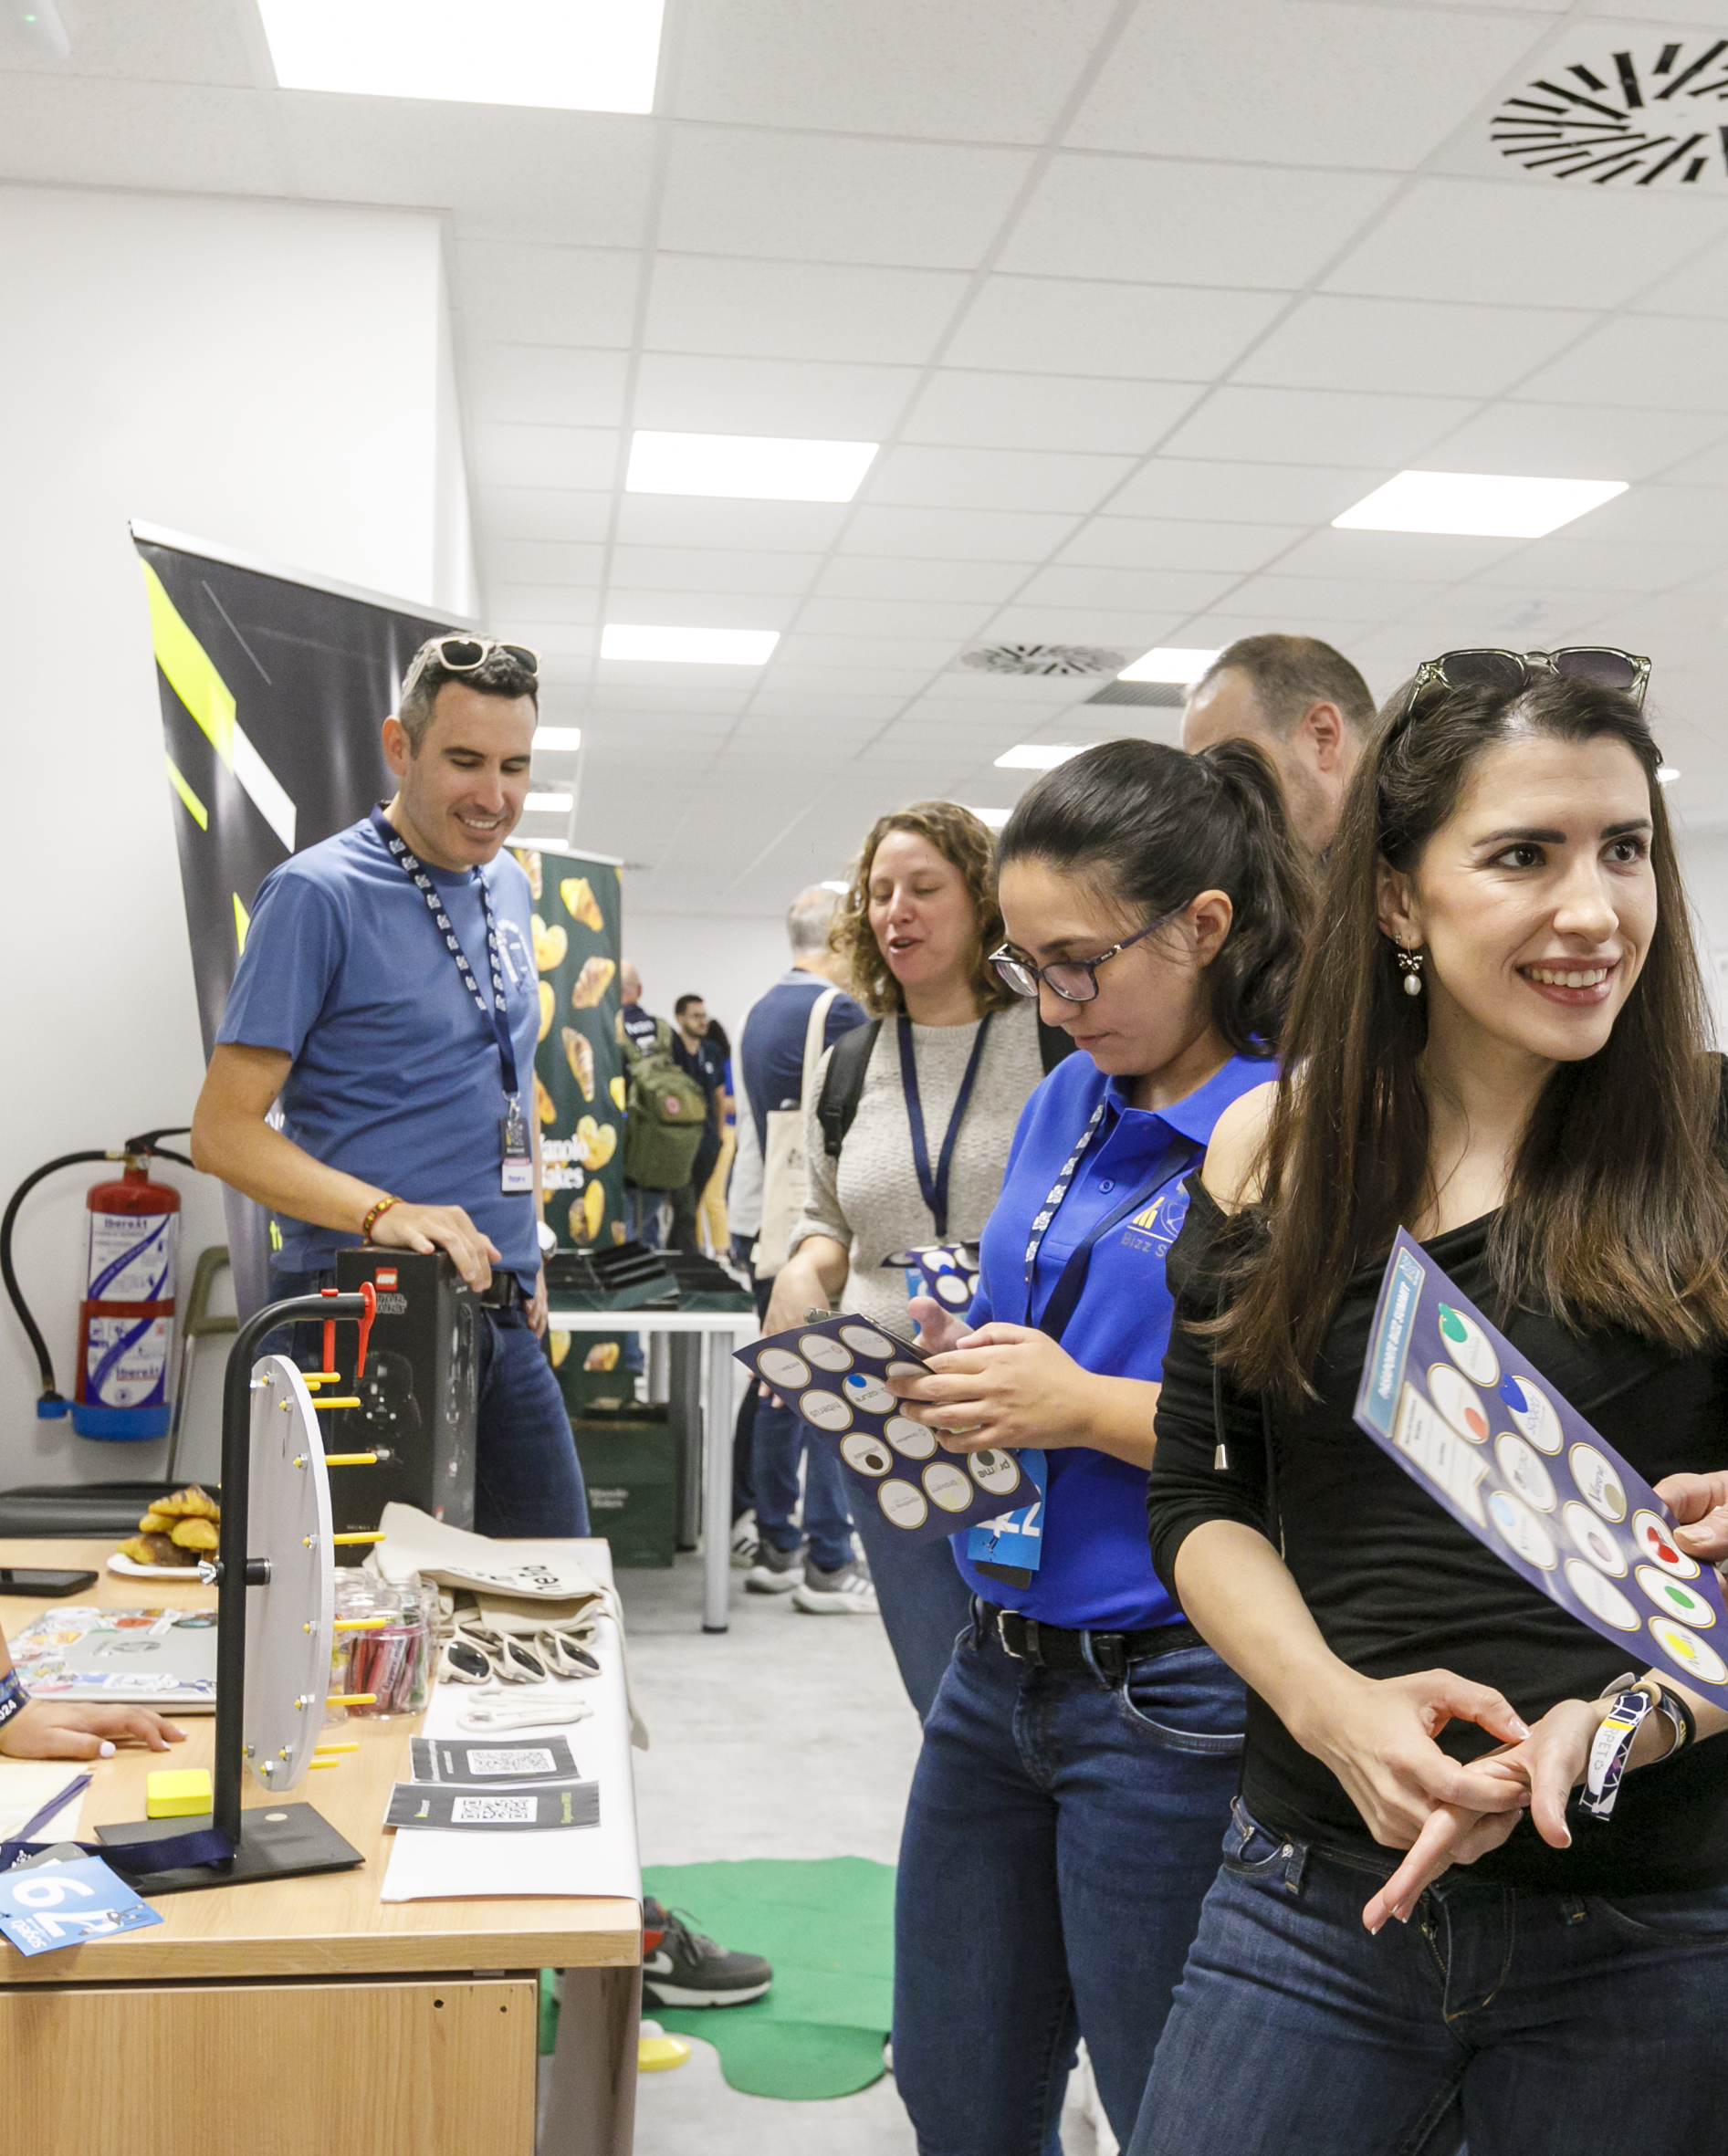
So…
Any Question?

Slide 19
Skills orientan.
MCP conecta.
La identidad gobierna.
Lectura · Capas separadas · Entra SSO / OBO
Hosting · Key Vault · Gateway · Medir antes de ampliar
#BizzSummit2026
Notes:
Skills orientan. MCP conecta. La identidad gobierna. Cerrar recuperando las responsabilidades: la skill guía la intención, el contrato delimita la herramienta y el servidor gobierna la operación real. Empezar con una tool pequeña y de lectura reduce el alcance del primer paso sin relajar los controles.
Mantener skill, conector, MCP y API como capas separadas. Usar Entra SSO para preservar la identidad del usuario y OBO cuando la API sea un recurso distinto con su propia audiencia y scopes. Dev Tunnel es desarrollo: para producción se necesitan decisiones explícitas de hosting y custodia de secretos en Key Vault, además del gateway cuando se decida implementarlo y validarlo. No hay un enrutamiento automático de Cowork a AI Gateway.
Medir antes de ampliar: uso, coste, errores, autorización y riesgo de datos. No cerrar con promesas de ahorro o resultados que no se hayan comprobado. La siguiente acción propuesta es elegir una capacidad pequeña de lectura, definir su contrato y validar identidad, autorización y observabilidad antes de extenderla a más usuarios. Todo el contenido sigue el orden y el enfoque del guion suministrado.
Fuente: guion-ppt-cowork-mcp.md. Diagramas conceptuales editables; no se han ejecutado las llamadas ni se presentan capturas o resultados medidos. El pie heredado de la plantilla (11 pt y hashtag partido) queda cubierto y sustituido visualmente por un pie nuevo legible, conservando masters y layouts.
Criterio visual: se conservan los motivos orgánicos y el logotipo Bizz Summit. El logotipo no es una imagen de fondo que deba llenar la diapositiva; la ilustración adicional está deliberadamente limitada a la demo.

